Slide 1
Edu WorkShop як форма змішаного навчання.
VIII міжнародний фестиваль педагогічних інновацій. Черкаси, 22-23.09.2016
М.В.Жук, зав.каф. cоціально-гуманітрної освіти КЗ Сумський ОІППО.

Slide 2
VIII Міжнародний фестиваль педагогічних інновацій. Черкаси, 22-23.09.2016 М.В.Жук, зав.каф. соціально-гуманітарної освіти КЗ Сумський ОІППО
Одним з трендів розвитку «Освіти протягом життя» є пошук ефективних моделей змішаного навчання.
Наш інститут апробував форму Edu WorkShop. Основним партером в є Сумський державний університет, завдяки підтримки якого ми не тільки провели он-лайн заходи в сучасному форматі, а і мали можливість зробити їх відеозапис. При цьому нашим основним партнером виступив керівник ЦКТ СумДу і керівник стартап центру «New generation» А.Г. Півень.
За 2016 рік ми провели серію таких заходів з ДНУУ (м. Маріуполь) та Казахським національним університетом ім. аль-Фараби. Модераторами і спікерами виступили М.Жук (КЗ Сумський ОІППО), А.Півень (СумДу), А.А Чечель (ДНУУ, м. Маріуполь), А.К.Мінбаєва (КазНУ ім.аль-Фарабі, РК).

Slide 3
VIII Міжнародний фестиваль педагогічних інновацій. Черкаси, 22-23.09.2016 М.В.Жук, зав.каф. соціально-гуманітарної освіти КЗ Сумський ОІППО
Ми спробували реалізувати такі пріоритети
Аналіз 4 промислової революції (Давос-2016) та 4 технологічного укладу (Німеччина 2011) на розвиток сучасного світу, освіти, ринку праці.
Сучасні форми інноваційної діяльності, можливості стартапів, порівняння стартапів в Україні та Республіці Казахстан.
Освітній вимір покоління «Z»
Пошук платформ для спільних проектів

Slide 4
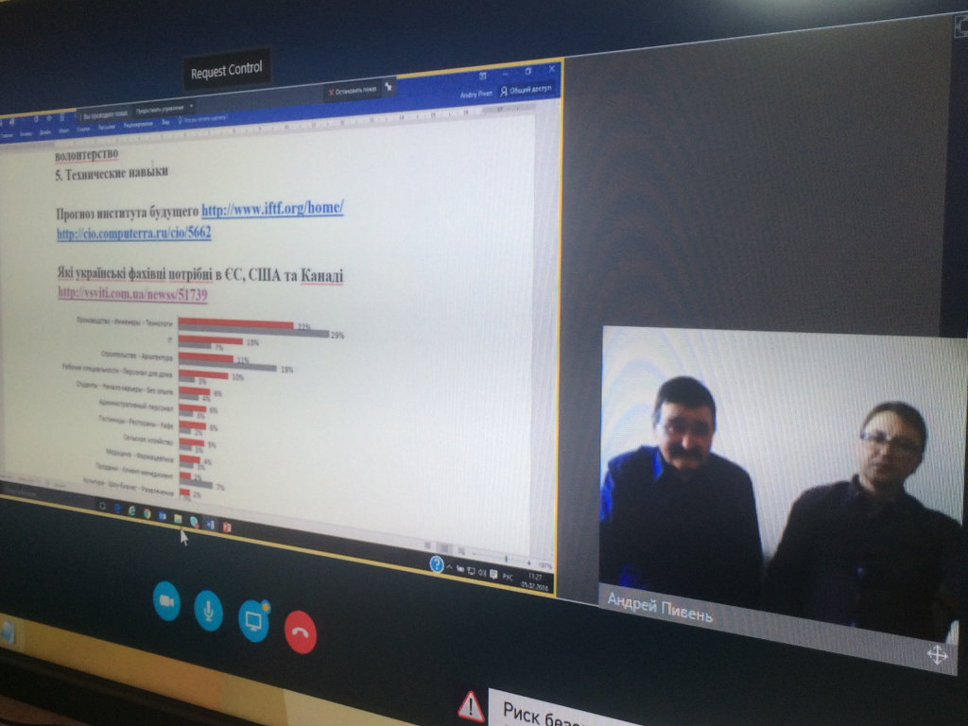
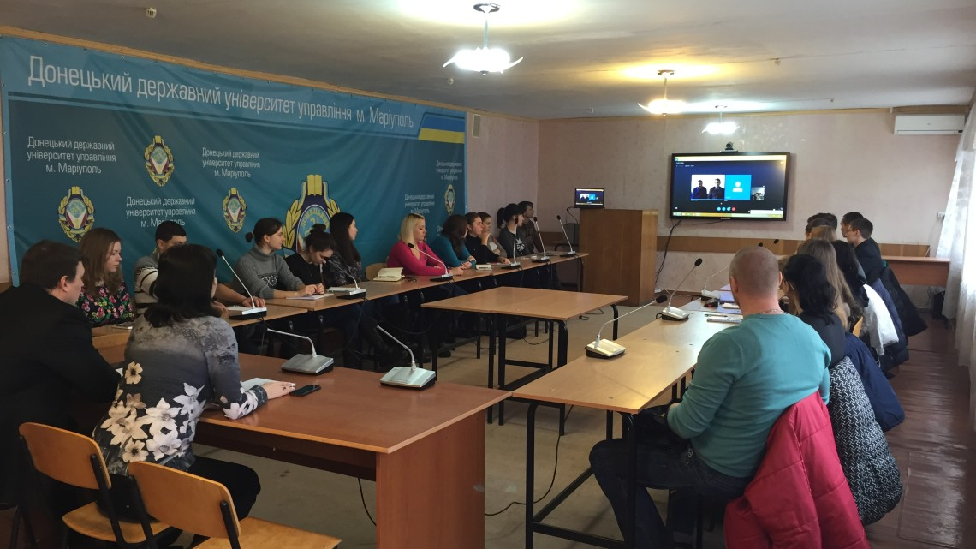
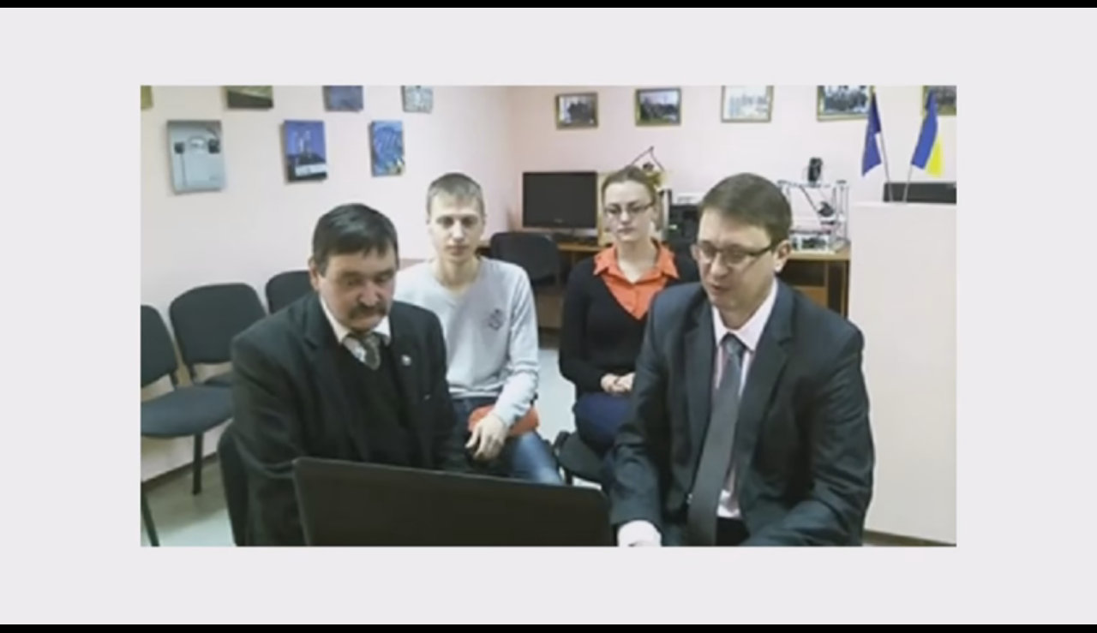
VIII Міжнародний фестиваль педагогічних інновацій. Черкаси, 22-23.09.2016 М.В.Жук, зав.каф. соціально-гуманітарної освіти КЗ Сумський ОІППО
“ІННОВАЦІЙНЕ МИСЛЕННЯ: МІЖДИСЦИПЛИНАРНИЙ ВИМІР” 05.02.2016 http://soippo.edu.ua/index.php/home/1547-innovatsijne-mislennya-mizhdistsiplinarnij-vimir On-line Work-Shop HTTP://DSUM.EDU.UA/2016/02/08/WORK-SHOP
МІЖНАРОДНИЙ EDU WORKSHOP (ON LINE) «ІННОВАЦІЙНЕ МИСЛЕННЯ: МІЖДИСЦИПЛІНАРНИЙ ВИМІР» 20.05.2016. https://www.youtube.com/watch?v=ef8EqJcHE88
http://www.kaznu.kz/ru/16716/adverts/2165 http://www.soippo.edu.ua/index.php/home/1547-innovatsijne-mislennya-mizhdistsiplinarnij-vimir

Slide 5
VIII Міжнародний фестиваль педагогічних інновацій. Черкаси, 22-23.09.2016 М.В.Жук, зав.каф. соціально-гуманітарної освіти КЗ Сумський ОІППО
EDU WORKSHOP (ON-LINE) «РАЗВИТИЕ СТУДЕНЧЕСКИХ СТАРТАП-ПРОЕКТОВ, ПОКОЛЕНИЕ Z» 20.04.2016 http://soippo.edu.ua/index.php/home/1687-edu-workshop-on-line-razvitie-studencheskikh-startap-proektov-pokolenie-z http://goo.gl/UrKKdf https://www.youtube.com/watch?v=3lCNHkzjY0I

Slide 6
VIII Міжнародний фестиваль педагогічних інновацій. Черкаси, 22-23.09.2016 М.В.Жук, зав.каф. соціально-гуманітарної освіти КЗ Сумський ОІППО
EDUWORKSHOP «ОБРАЗОВАНИЕ В ИЗМЕРЕНИИ 4 ПРОМЫШЛЕННОЙ РЕВОЛЮЦИИ» 03.06.2016
http://soippo.edu.ua/index.php/home/1767-eduworkshop-obrazovanie-v-izmerenii-4-promyshlennoj-revolyutsii
На 01.01.2016 р. готуємо з А.Г.Півнем (СумДУ) спільний МООС «Фхівець 2020-2050 – як конкурувати з роботами»

Slide 7
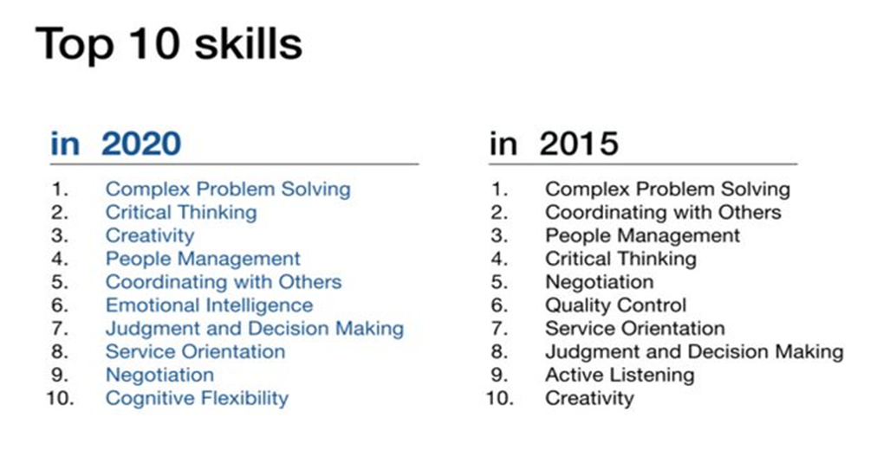
VIII Міжнародний фестиваль педагогічних інновацій. Черкаси, 22-23.09.2016 М.В.Жук, зав.каф. соціально-гуманітарної освіти КЗ Сумський ОІППО
IV промислова революція: трендові якості для ефективного працевлаштування в 2020 (Давос 2016)
1. Рішення комплексних задач
2. Критичне мислення
3. Творчі здібності
4. Управлінські таланти
5. Координація з іншими
6. Емоційний інтеллект
7. Здатність думати і приймати рішення
8. Орієнтація на сервіс
9. Навички ведення переговорів
10. Когнітивна гнучкість
http://finance.bigmir.net/business/65363-IV-promishlennaya-revoluciya-kakie-naviki-bydyt-nyjni-v-2020-gody

Slide 8
VIII Міжнародний фестиваль педагогічних інновацій. Черкаси, 22-23.09.2016 М.В.Жук, зав.каф. соціально-гуманітарної освіти КЗ Сумський ОІППО
http://www.nmc.org/publication/nmc-horizon-report-2016-higher-education-edition/
http://www.nmc.org/publication/nmc-horizon-report-2015-k-12-edition/
http://www.nmc.org/publication/nmc-horizon-report-2015-higher-education-edition/

